Slide 1
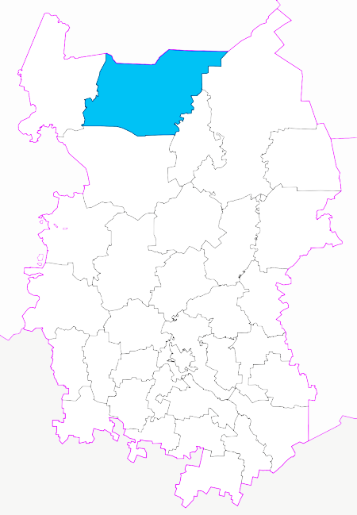
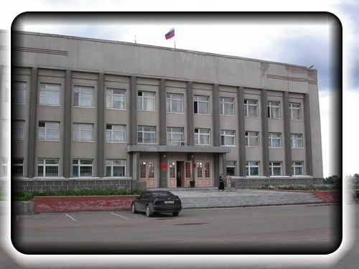
БЮДЖЕТ ДЛЯ ГРАЖДАН К проекту бюджета Тевризского муниципального района омской области на 2024 год и на плановый период 2025 и 2026 годов

Slide 2
Основные понятия бюджета
БЮДЖЕТ ДЛЯ ГРАЖДАН – это упрощенная версия бюджета, облегчающая гражданам его понимание.
БЮДЖЕТ - форма образования и расходования денежных средств, предназначенных для финансового обеспечения задач и функций государства и местного самоуправления.
Доходы бюджета Расходы бюджета
это денежные средства, это выплачиваемые из бюджета
поступающие в бюджет. денежные средства.
Доходы – Расходы = Дефицит - (Профицит+)
Доходы
Расходы
Расходы
Доходы
Расходы
Доходы
превышение расходов бюджета над его доходами
Превышение доходов бюджета над его расходами
Расходы бюджета равны доходам
ДЕФИЦИТ -
ПРОФИЦИТ +
СБАЛАНСИРОВАННОСТЬ БЮДЖЕТА

Slide 3
Правовое и экономическое регулирование вопросов формирования проекта районного бюджета
Правовые основы
Экономические основы
Бюджетный кодекс Российской Федерации
Положение о бюджетном процессе в Тевризском муниципальном районе Омской области, утвержденное решением Совета Тевризского муниципального района Омской области № 422-р от 30.08.2013 года
Закон Омской области «О межбюджетных отношениях в Омской области» от 27.07.2007 года № 947-ОЗ
Основные направления бюджетной и налоговой политики Тевризского муниципального района Омской области, утвержденные Постановлением Администрации Тевризского муниципального района Омской области от 29 августа 2023 года № 279-п
Прогноз социально-экономического развития Тевризского муниципального района Омской области
Муниципальные программы Тевризского муниципального района Омской области

Slide 4
Основные параметры проекта районного бюджета на 2024 год и на плановый период 2025 и 2026 годов
тыс. рублей
 | 2024 год | 2025 год | 2026 год
Общий объем доходов | 551 602,5 | 491 705,9 | 517 971,6
В том числе:
Налоговые доходы | 117 622,0 | 124 226,7 | 131 285,2
Неналоговые доходы | 1 980,7 | 1 996,7 | 2 053,3
Безвозмездные поступления | 431 999,7 | 365 482,5 | 384 633,0
Общий объем расходов | 551 602,5 | 491 705,9 | 517 971,6
Дефицит (профицит) | 0,0 | 0,0 | 0,0
Условно утвержденные расходы | 0,0 | 5 811,8 | 12 932,1

Slide 5
Формирование доходной части районного бюджета
Управление Федеральной налоговой службы по Омской области
Главное
государственно-правовое управление Омской области
Главное управление лесного хозяйства
Федеральная служба по надзору в сфере природопользования
Министерство образования Омской области
Администрация Тевризского муниципального района Омской области
Комитет по делам молодежи, физической культуры и спорта Администрации Тевризского муниципального района Омской области
Комитет финансов и контроля Администрации Тевризского муниципального района Омской области
Комитет образования Администрации Тевризского муниципального района Омской области
Администрация Тевризского городского поселения Тевризского муниципального района Омской области
Комитет культуры Администрации Тевризского муниципального района Омской области
Управление сельского хозяйства Администрации Тевризского муниципального района Омской области

Slide 6
Структура доходов районного бюджета
млн. рублей

Slide 7
Доходы районного бюджета на 2024 год
млн. рублей
18,3 %
13,6 %

Slide 8
Налог на доходы физических лиц в 2024 году
млн. рублей
Налог на доходы физических лиц в МР
110,4 млн.руб.
96,5 млн.руб.
7,9 млн.руб.
6,0 млн.руб.
80 %
по дополнительному нормативу от НДФЛ
5 %
по единому нормативу от НДФЛ
от ГП - 5 %
от СП – 12 %
ст. 61.1 БК РФ

Slide 9
Прочие налоговые доходы в 2024 году
тыс. рублей
К первоначаль-ному плану на 2023 год
К уточненному плану на 2023 год
7 208,2
+268,3
+234,3
+109,3
+109,3
-369,0
+101,0
0,0
+27,0
+20,0
+2,0
+202,0
+15,0
+306,0
-20,0

Slide 10
Неналоговые доходы в 2024 году
тыс. рублей
К первоначаль-ному плану на 2023 год
+77,0
1 980,7
+328,8
+62,5
-5,0
+0,1
+139,8
0,0

Slide 11
Безвозмездные поступления в районный бюджет
-20,6
млн. рублей
+41,0
-131,6
-12,4
-20,1
Всего
365,1
607,9
432,0

Slide 12
Структура расходов районного бюджета на 2024 год
млн. рублей

Slide 13
Расходы районного бюджета в сфере
«Общегосударственные вопросы»
тыс. рублей
56 374,8

Slide 14
Расходы районного бюджета в сфере
«Национальная экономика»
тыс. рублей
Осуществление деятельности по обращению с безнадзорными животными
Содержание дорог местного значения
9 056,6
Организация регулярных перевозок пассажиров
Развитие грантовых программ поддержки начинающих предпринимателей
Оформление технической и землеустроительной документации на объекты недвижимости, находящиеся в муниципальной собственности
К первоначальному плану на 2023 год
Содействие занятости населения
+2,5
Содержание аппарата управления сельского хозяйства

Slide 15
Расходы районного бюджета в сфере
«Жилищно-коммунальное хозяйство»
Расходы по разделу «Жилищно-коммунальное хозяйство» запланированы в сумме 3 921,1 тыс. руб., в том числе:
- на содержание управления ЖКХ – 3 551,1 тыс. руб.
- на организацию водоснабжения населения – 120 тыс. руб.
- на оплату взносов на капитальный ремонт многоквартирного жилого дома – 250 тыс. руб.

Slide 16
Расходы районного бюджета в сфере «Образование»
Молодежная политика
11,7
(+2,0)
млн. рублей
Общее образование
247,1
(+28,1)
МБ
147,5
(+30,5)
ОБ
220,8
(+21,1)
Содержание аппарата управления
7,1
(+2,1)
Дошкольное образование
65,6
(+7,9)
368,3
(+51,6)
Дополнительное образование
17,2
(+8,4)
Другие вопросы в области образования
19,6
(+3,0)
(*) - к первоначальному плану на 2023 год

Slide 17
Расходы районного бюджета в сфере «Образование»
Субвенция из областного бюджета
заработная плата педагогическим работникам
приобретение учебников и учебных пособий
дополнительное профессиональное образование педагогических работников
220,8 млн.руб.
Средства районного бюджета
заработная плата работникам учреждений образования, не обеспеченная субвенцией
материально-техническое обеспечение образовательных учреждений
организация питания обучающихся образовательных учреждений
организация подвоза учащихся к образовательным учреждениям
организация отдыха и оздоровления несовершеннолетних
другие вопросы в сфере образования в рамках муниципальных программ
147,6 млн.руб.

Slide 18
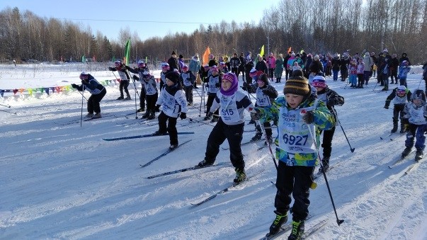
Расходы районного бюджета в сфере «Молодежная политика, физическая культура и спорт»
Молодежная политика 14,7 млн. руб. (+ 2,8 млн. руб.)
Комитет по делам молодежи, физической культуры и спорта 3,0 млн. руб. (+ 0,9 млн. руб.)
Мероприятия в сфере молодежной политики 1,2 млн. руб. (+ 0,6 млн. руб.)
Центр по работе с детьми и молодежью 10,5 млн. руб. (+ 1,4 млн. руб.)
млн. рублей
Физическая культура и спорт 2,2 млн. руб. (+ 1,3 млн. руб.)
Расходы на спортивные мероприятия Комитета по делам молодежи 2,2 млн. руб. (+ 1,3 млн. руб.)
- заработная плата работникам, занятым в сфере физической культуры и спорта;
- тепловое обеспечение учреждений физической культуры и спорта;
- приобретение спортивного инвентаря;
- участие в спортивных мероприятиях областного уровня;
- организация и проведение районных спортивных мероприятий
(*) - к первоначальному плану на 2023 год

Slide 19
Расходы районного бюджета в сфере «Культура»
К первоначальному плану на 2023 год
млн. рублей
+7,9
57,3
+3,4
+2,7
+0,2
- заработная плата работникам, занятым в сфере культуры;
- тепловое обеспечение учреждений культуры;
- содержание учреждений культуры;
- обеспечение библиотек подписными изданиями;
- материально-техническое оснащение учреждений культуры
+0,8
+0,9

Slide 20
Расходы районного бюджета в сфере
«Социальная политика»
тыс. рублей
Социальное обеспечение населения
260,0 – возмещение стоимости коммунальных услуг почетным гражданам района;
250,0 – оказание материальной помощи гражданам, пострадавшим в результате ЧС.
Охрана семьи и детства
4 351,1 – меры социальной поддержки опекунам на содержание подопечных детей;
5 065,7– расходы на предоставление мер социальной поддержки приемным родителям;
Пенсионное обеспечение
2 724,2 - ежемесячная доплата к страховой пенсии за выслугу лет муниципальным служащим.
3 521,7– денежное вознаграждение опекунам;
757,0– компенсация родительской платы за содержание детей в образовательных учреждениях;
Другие вопросы в области социальной политики
300,0 – мероприятия для граждан пожилого возраста;
1 880,9 – обеспечение деятельности органа по опеке и попечительству над несовершеннолетними;
649,6 – обеспечение деятельности муниципальной комиссии по делам несовершеннолетних и защите их прав;
1,6 - меры социальной поддержки членам семей мобилизованных.
20,0 – оказание финансовой поддержки социально-ориентированным некоммерческим организациям.

Slide 21
Расходы районного бюджета в сфере
«Охрана окружающей среды»
В рамках реализации требований Федерального закона «Об охране окружающей среды» в части целевого использования доходов от платы за негативное воздействие на окружающую среду по подразделу «Другие вопросы в области охраны окружающей среды» предусмотрены расходы за счет неналоговых доходов в области охраны окружающей среды на мероприятия по ликвидации несанкционированных свалок в сумме 292,5 тыс. рублей.
На проведение эколого-просветительных мероприятий запланировано 10,0 тыс. рублей.

Slide 22
Расходы районного бюджета в сфере
«Межбюджетные трансферты»
в рублях
Наименование поселения | Дотация на выравнивание бюджетной обеспеченности на 2024 год | Иные межбюджетные трансферты на 2024 год | Всего межбюджетных трансфертов на 2024 год | Отклонения к уровню 2023 года
Александровское | 1 100 343,11 | 750 000,00 | 1 850 343,11 | +298 158,94
Бакшеевское | 2 159 932,97 | 500 000,00 | 2 659 932,97 | +270 543,36
Белоярское | 1 605 048,16 | 450 000,00 | 2 055 048,16 | +273 222,61
Бородинское | 1 457 167,94 | 500 000,00 | 1 957 167,94 | +166 388,49
Екатерининское | 1 388 426,59 | 500 000,00 | 1 888 426,59 | +197 675,00
Ермиловское | 1 127 849,16 | 750 000,00 | 1 877 849,16 | +149 579,87
Журавлевское | 1 212 152,55 | 380 000,00 | 1 592 152,55 | +169 563,28
Иваново-Мысское | 2 022 600,98 | 250 000,00 | 2 272 600,98 | +161 951,01
Кипское | 1 890 135,43 | 600 000,00 | 2 490 135,43 | +166 230,36
Кузнецовское | 893 593,44 | 520 000,00 | 1 413 593,44 | +148 597,20
Петелинское | 1 549 561,25 | 450 000,00 | 1 999 561,25 | +150 290,09
Петровское | 2 150 070,07 | 500 000,00 | 2 650 070,07 | +207 627,14
Утьминское | 2 156 859,20 | 400 000,00 | 2 556 859,20 | +168 944,62
Тевризское городское | 6 097 925,15 | 850 000,00 | 6 947 925,15 | +760 070,03
Итого | 26 811 666,00 | 7 400 000,00 | 34 211 666,00 | +3 288 842,00

Slide 23
Параметры проекта бюджета на 2024 год и на плановый период 2025 и 2026 годов
млн. рублей

Slide 24
Спасибо за внимание!
«Бюджет для граждан»
подготовлен Комитетом финансов и контроля
Администрации Тевризского муниципального района
Омской области

